Slide 1
자료구조설계
조립 PC 견적 추천 프로그램
컴퓨터공학부 컴퓨터전공 20154098 염승윤

Slide 2
Data set
1709 : 인텔 8세대 CPU 출시 이전
1710 : 인텔 8세대 CPU 출시 직후
(새로운 제품 출시 - 새로운 노드 추가)
1801 : 인텔 멜트다운 스팩터 보안 취약점 패치 직후
(인텔CPU 전체적으로 성능 하락 - 노드 가중치 값 변화)
1809 : 현재

Slide 3
Data set
Csv 파일 맨 첫줄 앞에는 총 제품수가 들어간다.
초록색 부분은 빈공간이다. 이유는
Csv 파일을 읽을 때 , 를 기준으로 데이터를 나눠 읽는데 마지막 부분인 \n(개행)를 String으로 인식해서
맨 뒷부분에 , 와 다음 행에 , 가 있어야 \n를 안읽고 건너 뛸 수 가 있어서 위와 같이 csv파일을 수정을 했다.

Slide 4
data structure
Adjacent matrix(인접행렬)
GPU
CPU
Mainboard
RAM
SSD
...
노드를 생성할때 서로 호환이 되는 제품들만 생성을 한다.

Slide 5
Dynamic graph
Node : PC 부품 (GPU, CPU, Mainboard, RAM, SSD, HDD, PSU, case, (cooler) 순서로 구한다.)
Edge : 부품(node)간 호환 여부
Weight :
벤치마크 점수가 있는 경우(CPU, GPU, RAM)
벤치마크 점수/가격 (단 벤치마크 점수는 사용자가 원하는 점수 이상)
벤치마크 점수가 없는 경우
기억장치 : max((용량*(읽기 속도 + 쓰기 속도)*AS 기간)/가격) (단 SSD와 HDD는 개별로 생각한다.)
파워서플라이 : max((정격 용량/가격)*(1/불량률)) (단 파워의 정격 용량은 CPU, GPU 등등 소비전력을 다 더한것보다 크다. 메인보드 칩셋도 동일 해야한다.)(불량률이 빠진 이유는 너무 낮아서 계산에 의미가 없어서 제외했다.)
케이스 : 저소음 위주 : max(가격/쿨러 갯수) (원래 계산식 min(쿨러 갯수/가격), 쿨러 갯수가 결국 케이스 소음과 직결됨)
쿨링 위주 : max(가로*세로*높이*쿨러 갯수/가격) (단 메인보드와 CPU 쿨러, GPU등 모든 부품이 들어갈 수 있어야 함)
쿨러 : 케이스가 저소음 위주일 경우 장착하지 않음
케이스가 쿨링 위주일 경우 max(풍압/(소음*가격))
메인보드 : (전원부 페이즈 갯수*램 지원 클럭수)/가격 (단 메인보드 세부 칩셋은 CPU오버클럭 여부에 따라 달라짐)
램 : 램용량 * (읽기+쓰기속도)*램 클럭/ 가격 (단 사용자가 입력한 메모리 용량보다는 크거나 같고 2배 보다는 작거나 같으며 메인보드의 램클럭보다는 작거나 같고 램 갯수는 메인보드에서 제공해주는 램 슬롯수보다는 작아야한다.)

Slide 6
수식 세울때 고려한 사항
GPU | CPU | MB | RAM | SSD
벤치 점수/가격 | 벤치 점수/가격 | 전원부 페이즈 갯수*램지원클럭/가격 | 램 용량*(읽기+쓰기 속도)*램 클럭/가격 | 용량*(읽기+쓰기 속도)* as기간/가격
벤치마크 점수가 곧 성능이기 때문에 가격대비 벤치마크 점수가 높은 제품을 선택하게 했다. |  | 전원부 페이즈는 얼마나 안정적인 전원을 공급하는지에 대한 지표이다. 높으면 높을수록 좋다. 램지원 클럭은 다음에 고를 램을 위해서 높은 클럭을 고르게 했다. | 램 용량이 클수록 더 많은 작업을 동시에 해도 무리가 없고 읽기 쓰기 속도가 빨라야하며 램클럭이 높으면 높을수록 CPU를 더 잘 보조를 할 수 있어서 램클럭이 가격대비 높은 제품을 고르게 했다. | 용량이 높을수록 읽기 쓰기 속도가 빠를수록 AS기간이 길수록 더 좋아서 가격대비 좋은 제품을 고르게 했다.
HDD | PSU | CASE(저소음) | CASE(쿨링) | Cooler(case가 쿨링일때만)
용량*rpm*as기간 | 정격용량/가격 | 가격/쿨러 갯수 | 가로*세로*높이*쿨러 갯수 /가격 | 풍량/(소음*가격)
SSD와 비슷하나 SSD의 읽기 쓰기 속도가 HDD와 3배 차이가 나므로 따로 계산한다. rpm은 디스크 회전 속도인데 읽기 쓰기 속도를 대신한다. | 가격대비 제공해주는 정격용량이 큰 제품을 고르게 했다. 불량률이 빠진 이유는 애초에 다나와DB상에서 걸러지고 신뢰성 있는 제품들만 있고 차이가 미비해서 불량률을 뺐다. | 쿨러가 소음에 직접적인 영향을 주어 쿨러가 적은 제품을 고르게 했다. 원래는 쿨러 갯수/가격 계산해서 최소 값을 고르는 것이라 역수를 취해 최대값을 고르게 했다. | 쿨링은 쿨러가 많을 수록 부피가 크면 클수록 더 잘된다. 가격대비 쿨링이 더 잘되는 제품을 고르게 했다. | 가격대비 풍량이 많을 수록 그리고 기왕이면 소음도 좀 적은 제품을 고르게 했다.

Slide 7
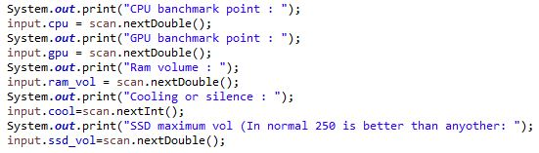
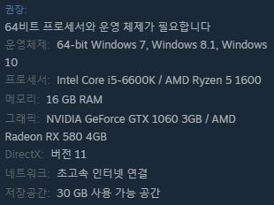
사용자 입력
1. CPU 밴치마크 점수
2. GPU 밴치마크 점수
3. RAM 권장 용량
4. 케이스 쿨링 우선, 저소음 우선 선택
5. SSD 최대 용량
순서로 입력한다.
4. 케이스는 사용자
선택에 자유가 있다.
5. SSD 용량이 늘어
날수록 가격당 용량은
늘어나는데 절대적인 가격은 마구 올라가 용량 제한을 걸수밖에 없다.

Slide 8
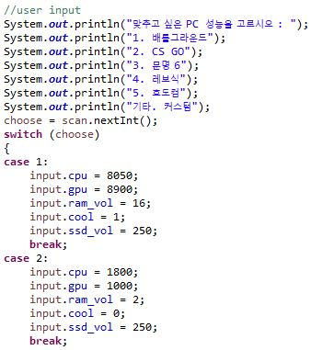
사용자 입력
원래는 게임들의 스펙을 모아둔 steamDB를 사용하려고 했으나
구하지 못해서 직접 입력해 놓았다.
CPU 벤치마크
GPU 벤치마크
RAM 용량
쿨링 위주 =1 저소음 위주 =0
SSD 최대 용량

Slide 9
pc_parts
모든 컴퓨터 부품의 공통된 정보
String name // 이름
Double point // 밴치마크 점수
Double price // 가격
Double 로 선언한 이유는 가격대비 점수를 계산하기 때문에
나누기 연산을 해서 double 자료형을 사용했다.

Slide 10
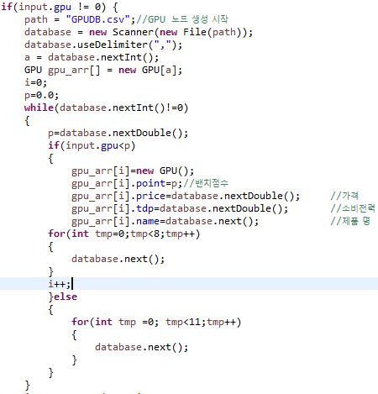
GPU
DB 형태
노드 생성
인덱스 | 밴치마크 | 가격 | 정격파워 | 제품 | 제조사 | 모델 | 코어클럭 | 부스트 | 팬 개수 | 메모리클럭 | 길이
사용자가 입력한 그래픽 카드 사양 이상인 제품만 노드 생성

Slide 11
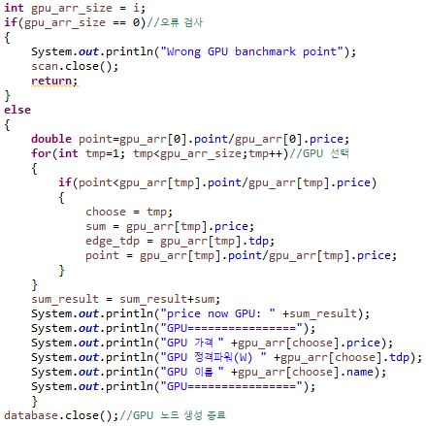
GPU
DB 형태
최적의 제품 선택
인덱스 | 밴치마크 | 가격 | 정격파워 | 제품 | 제조사 | 모델 | 코어클럭 | 부스트 | 팬 개수 | 메모리클럭 | 길이
그래픽 카드는 벤치마크 점수/가격으로 계산한다.
(가격대비 벤치마크 점수가 높은 제품을 선택)

Slide 12
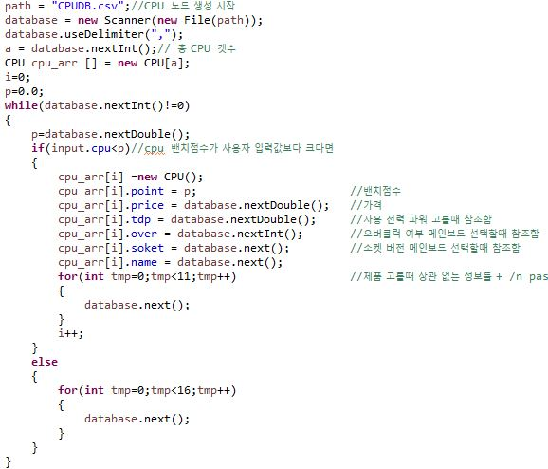
CPU
DB 형태
노드 생성
인덱스 | 벤치점수 | 가격 | TDP(W) | 오버클럭가능여부 | 소켓 | CPU 품목 | 제품군 | 제조사 | 코어 수 | 쓰레드 수 | 동작속도 | 터보속도 | L3캐시 | 내장 그래픽 | GPU속도(Mhz) | 최대 지원메모리(Mhz)
사용자가 입력한 CPU 사양 이상인 제품만 노드 생성

Slide 13
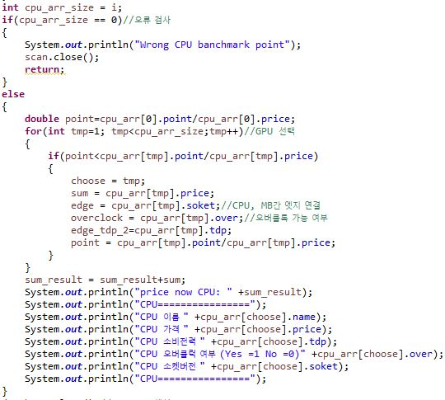
CPU
DB 형태
최적의 제품 선택
인덱스 | 벤치점수 | 가격 | TDP(W) | 오버클럭가능여부 | 소켓 | CPU 품목 | 제품군 | 제조사 | 코어 수 | 쓰레드 수 | 동작속도 | 터보속도 | L3캐시 | 내장 그래픽 | GPU속도(Mhz) | 최대 지원메모리(Mhz)
CPU는 벤치마크 점수/가격으로 계산한다.
(가격대비 벤치마크 점수가 높은 제품을 선택)
CPU의 소켓과 오버클럭 가능 여부는 Mainboard를 구할때 필요한 정보임으로 저장 (CPU MB간 엣지 연결 조건)
CPU의 소비전력(TDP)는 PSU를 구할때 필요한 정보임으로 저장 (CPU PSU간 엣지 연결 조건)

Slide 14
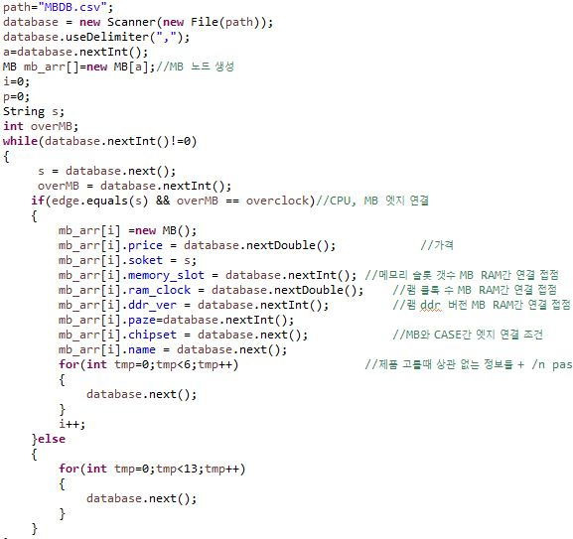
Mainboard
DB 형태
노드 생성
인덱스 | 소켓 | 오버클럭가능여부 | 가격 | 메모리 슬롯 | 램 클럭 지원 | DDR버전 | 페이즈 수 | 폼팩터 | 메인보드 품목 | 제조사 | 세부 칩셋 | WiFi | 길이 | 폭
CPU 소켓과 CPU 오버클럭 가능 여부에 따라 MB선택

Slide 15
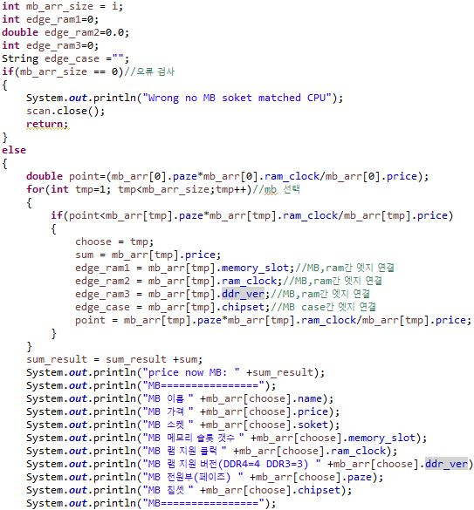
Mainboard
DB 형태
최적의 제품 선택
인덱스 | 소켓 | 오버클럭가능여부 | 가격 | 메모리 슬롯 | 램 클럭 지원 | DDR버전 | 페이즈 수 | 폼팩터 | 메인보드 품목 | 제조사 | 세부 칩셋 | WiFi | 길이 | 폭
MB는 페이즈 수 * 램 지원 클럭 /가격 이 최대인 제품을 선택 한다.
(페이즈 수는 높을수록 안정적인 전력 공급을 해주고 램 지원 클럭이 높을 수록 CPU GPU를 받쳐줄 수 있는 성능이 올라간다.)
MB와 RAM 연결 조건을 저장한다.
(메모리 슬럭 수, 램 지원 클럭, DDR버전)
MB와 CASE 연결 조건을 저장한다.
메인보드 칩셋(폼팩터)은 크기를 나타낸다.(m-ATX, ATX, E-ATX...)

Slide 16
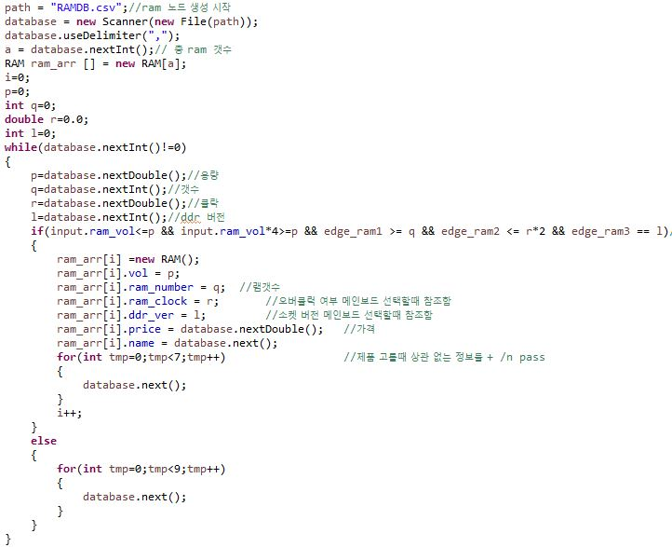
RAM
DB 형태
노드 생성
인덱스 | 용량(GB) | 개수(개) | 클럭(Mhz) | 램 규격(DDR) | 가격 | RAM 품목 | 회사 | 타이밍 | 전압 | XMP | 색깔 | LED
사용자가 입력한 램 용량 보다는 크고 입력한 용량 4배 보다는 작고
램 갯수가 메인보드의 램 슬롯갯수보다 작고
램 클럭이 메인보드의 램 지원 클럭보다 크고
램 DDR버전과 메인보드의 DDR 버전이 같은지 본다.

Slide 17
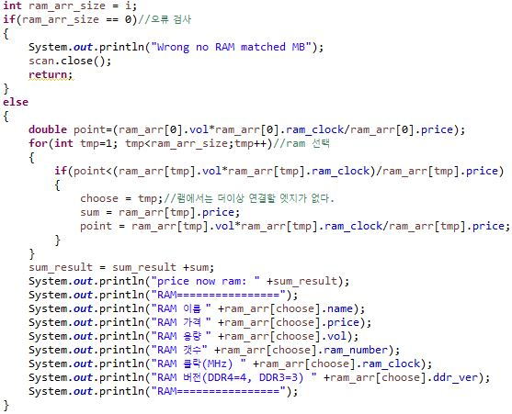
RAM
DB 형태
최적의 제품 선택
인덱스 | 용량(GB) | 개수(개) | 클럭(Mhz) | 램 규격(DDR) | 가격 | RAM 품목 | 회사 | 타이밍 | 전압 | XMP | 색깔 | LED
RAM은 램 용량*램 클럭/가격이 최대인 제품을 선택한다.
(램 용량이 클수록 램 클럭이 높을수록 처리속도가 빠르다.)

Slide 18
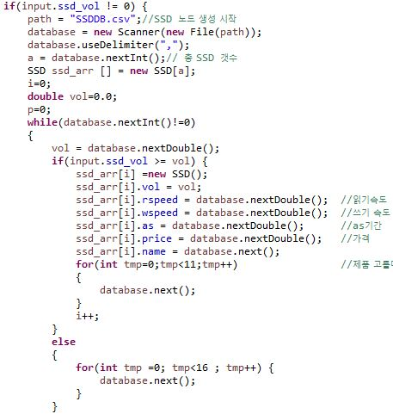
SSD
DB 형태
노드 생성
인덱스 | 용량GB | 읽기 속도MB/s | 쓰기 속도MB/s | A/S년 | 가격 | SSD 제품 | 저장 방식 | 컨트롤러 | 제조사 | TRIM | GC | S.M.A.R.T | ECC | DEVSLP | SLC 캐싱 | 두께
SSD를 고른다고 선택한 경우(0==선택하지 않음)
SSD 용량이 사용자가 입력한 값보다 작은것만 선택

Slide 19
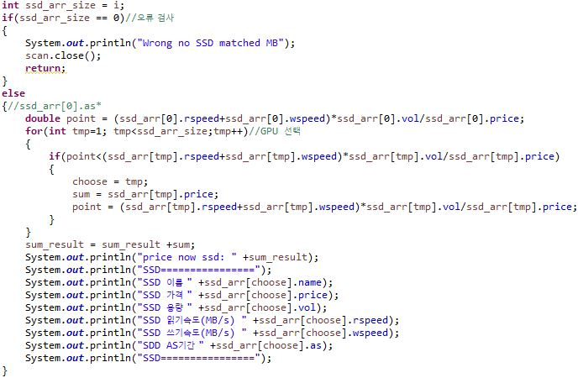
SSD
DB 형태
최적의 제품 선택
인덱스 | 용량GB | 읽기 속도MB/s | 쓰기 속도MB/s | A/S년 | 가격 | SSD 제품 | 저장 방식 | 컨트롤러 | 제조사 | TRIM | GC | S.M.A.R.T | ECC | DEVSLP | SLC 캐싱 | 두께
SSD는 (읽기+쓰기속도)*용량/가격 이 최대인 제품을 선택한다.

Slide 20
HDD
DB 형태
노드 생성
최적의 제품 선택
SSD와 구별한 이유
인덱스 | 용량TB | 회전수(rpm) | 단가 | 제품 | 제조사 | 모델명 | 버퍼용량 | 용량/플래터 | 인터 페이스
SSD와 동일하다.
SSD에서 읽기+쓰기속도를 회전수로 대체했다.
SSD의 읽기속도, 쓰기 속도가 HDD와는 비교할 수 없을 정도로 빨라서 만약 SSD와 HDD를 같은 DB에 넣고 계산을 하면 HDD는 나올 수가 없다.

Slide 21
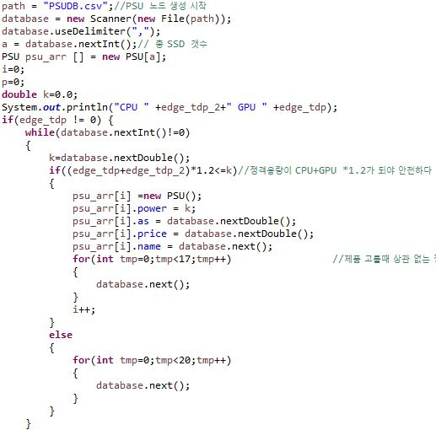
PSU
DB 형태
노드 생성
인덱스 | 정격 용량W | 무상 A/S 년 | 가격 | 제품 | 회사 | 레일 | +12V 전류 | 4핀 IDE | SATA | PCI-E (6) | PCI-E(6+2) | Reform 케이블 | 모듈러 | 대기전력 1W | 플랫 케이블 | 프리볼트 | 파워 규격 | 80 PLUS | 액티브 PFC | 깊이
PSU는 CPU소비전력과 GPU소비전력에 1.2배 정도는여유를 가지고 있어야 안정적으로 컴퓨터를 사용할 수 있다.

Slide 22
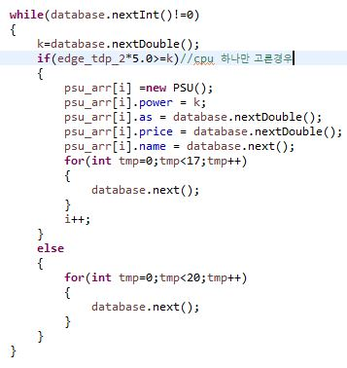
PSU
DB 형태
노드 생성
인덱스 | 정격 용량W | 무상 A/S 년 | 가격 | 제품 | 회사 | 레일 | +12V 전류 | 4핀 IDE | SATA | PCI-E (6) | PCI-E(6+2) | Reform 케이블 | 모듈러 | 대기전력 1W | 플랫 케이블 | 프리볼트 | 파워 규격 | 80 PLUS | 액티브 PFC | 깊이
예외사항으로 그래픽 카드를 선택하지 않으면 CPU전력량만 있는데 아무리 커봤자 100W를 넘지 않아서
고를 수 있는 PSU의 상한선을 5배로 정했다.
(PSU 최소 제공 전력이 300W이다.)

Slide 23
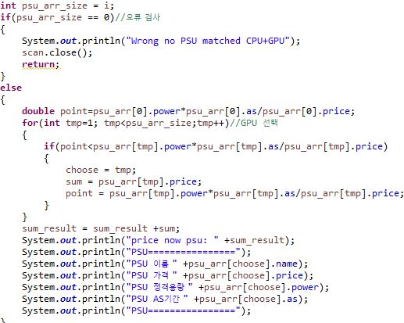
PSU
DB 형태
최적의 제품 선택
인덱스 | 정격 용량W | 무상 A/S 년 | 가격 | 제품 | 회사 | 레일 | +12V 전류 | 4핀 IDE | SATA | PCI-E (6) | PCI-E(6+2) | Reform 케이블 | 모듈러 | 대기전력 1W | 플랫 케이블 | 프리볼트 | 파워 규격 | 80 PLUS | 액티브 PFC | 깊이
파워는 정격용량*as기간/가격 이 최대인 제품을 선택한다.

Slide 24
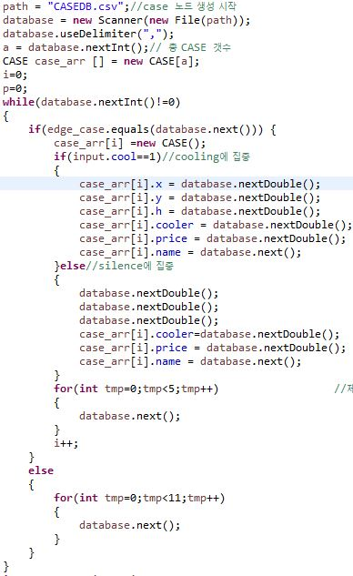
Case, cooler
DB 형태
노드 생성
인덱스 | 최대 풍량CFM | 최대 소음 dBA | 가격 | System Cooler | 제조사 | 팬 크기 | 두께 | 베어링 | 커넥터 핀 | 최소 회전 | 최대 회전 | 최소 소음 | 보증 기간 | LED 색 | 발광 부분 | 날개 색 | 본체 색
인덱스 | 크기 | 폭mm | 높이mm | 깊이mm | 쿨러 | 가격 | 제품 | 측면 | 외부 색깔 | 내부 색깔 | 제조사
case는 메인보드 칩셋(폼팩터)와 같은 제품만 추가한다.
쿨링 위주와 저소음 위주에 따라서 계산 방법이 나뉜다.

Slide 25
검증
배틀그라운드
가격은 비슷한 수준이나 CPU, 케이스, 메인보드에서 아낀돈으로
3TB짜리 하드디스크를 살 수 있어 컴퓨터 용량에 제한을 받지 않고 사용할 수 있게 되었다.
Tom Clancy’s Rainbow Six Siega
과도한 성능으로 컴퓨터를 맞춰준것 같다.
CPU, 케이스, 메모리에서 돈을 아껴 30만원 가까이 차이가 난다.

Slide 26
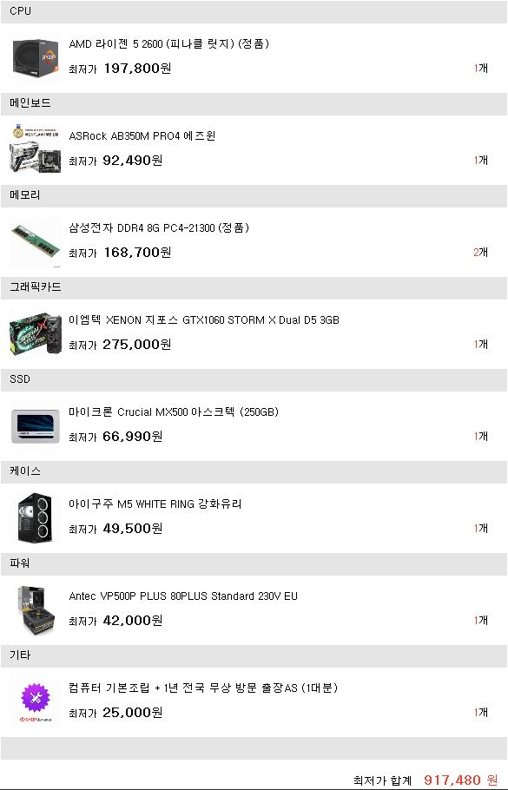
벤치 점수 차이 : 1140
가격 : 52800
CPU 이름 [AMD] R5 1600 (서밋 릿지) | 161400.0
MB 이름 [MSI] B350M PRO-VD PLUS | 78000.0
RAM 이름 [삼성] DDR4 16G PC4-21300 | 170300.0
GPU 이름 [Colorful] IGAME 지포스 GTX1060 VULCAN U D5 3GB | 239000.0
SSD 이름 [삼성] 860 EVO 250GB | 94400.0
HDD 이름 [Toshiba] 3TB (하드디스크 추가는 덤) | 88900.0
PSU 이름 [마이크로닉스] Classic II 600W +12V Single Rail 85+ | 49100.0
case 이름 [3RSYS] R350 | 18700.0
cooler 이름 [ID-COOLING] NO-12025-SD | 5660.0
성능에 큰 차이는 없으나 가격이 5만원정도 차이가 난다.
벤치 점수 차이 : 0
가격 : 122700
이엠텍이 국내 제품 유통사라 AS가 편해서 선택을 해준거 같으나 가격이 18년 9월 기준으로 봤을 때 12만원차이가 난다.
총 887700

Slide 27
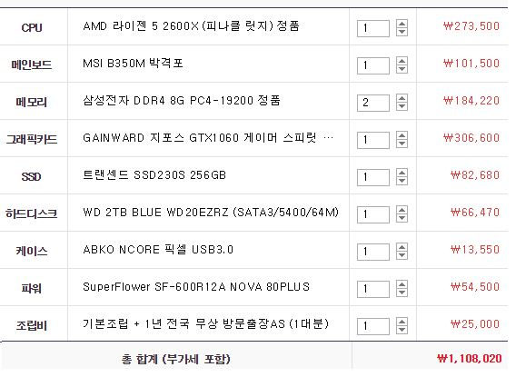
게임 성능 지표에서는 벤치점수가 6400점만 넘으면 되는데 과도하게 성능이 높은 CPU를 장착시켰다
CPU 이름 [AMD] R3 2200G (레이븐 릿지) | 72500.0
MB 이름 [MSI] B350M PRO-VD PLUS | 78000.0
RAM 이름 [GeIL] DDR4 8G PC4-19200 CL17 SUPER LUCE RGB Lite 화이트 | 68800.0
GPU 이름 [Colorful] IGAME 지포스 GTX1060 VULCAN U D5 3GB | 239000.0
SSD 이름 [삼성] 860 EVO 250GB | 94400.0
HDD 이름 [Toshiba] 3TB | 88900.0
PSU 이름 [마이크로닉스] Classic II 600W +12V Single Rail 85+ | 49100.0
case 이름 [3RSYS] R350 | 18700.0
cooler 이름 [ID-COOLING] NO-12025-SD | 5660.0
총 715060.0

Slide 28
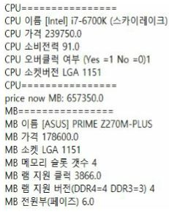
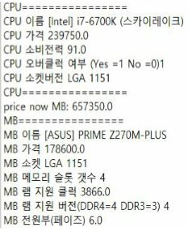
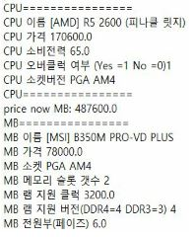
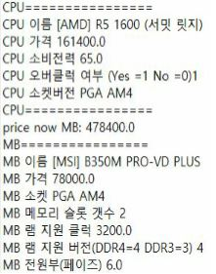
결과 1
배틀그라운드 기준
1709 | 1710 | 1801 | 1809
8세대 CPU 출시 직후에는 가격이 안정화 되지 않아 i7-6700k가 선택된다.

Slide 29
결과 1
배틀그라운드 기준
1709 | 1710 | 1801 | 1809
보안 패치로 인해 인텔 CPU들의 성능하락(벤치마크점수 하락)으로 인해서 Intel이 아니라 AMD CPU가 선택되었다.

Slide 30
결과 1
배틀그라운드 기준
1709 | 1710 | 1801 | 1809
전체적으로 CPU가격이 상승하여 최신인 2600이 아니라 조금 오래된 1600 cpu가 선택되었다.

Slide 31
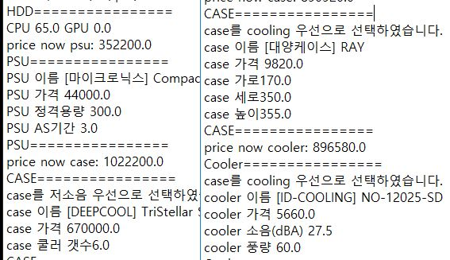
결과 2
1809 기준 초 저사양 효도 컴퓨터
1809 기준 배틀그라운드 권장사양 컴퓨터
저소음 위주로 효도 컴퓨터를 맞추니 말도
안되게 높은 가격의 케이스가 선택되었다.
따라서 저소음 케이스를 사용할 생각이 있다면
다시 한번더 생각해 봐야할것 같다.

Slide 32
출처
제품 상세 정보 : 다나와 조립 PC 제품 DB
게임 상세 정보 : Steam DB
조립PC 커뮤니티 : 퀘이사존 https://quasarzone.co.kr/
쿨엔조이(a.k.a. 검은동내) www.coolenjoy.net
CPU, GPU 벤치마크 점수 : https://www.cpubenchmark.net/
https://www.videocardbenchmark.net/

Slide 33
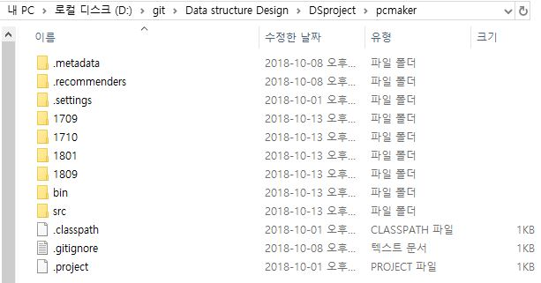
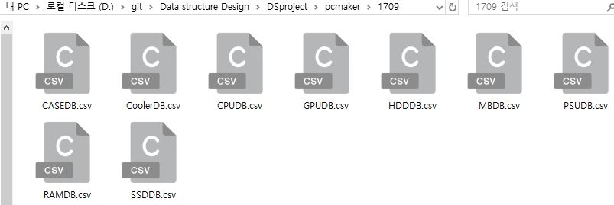
추가사항

Slide 34
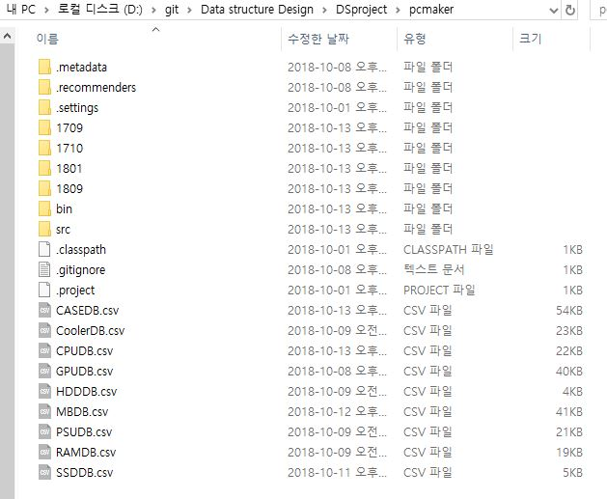
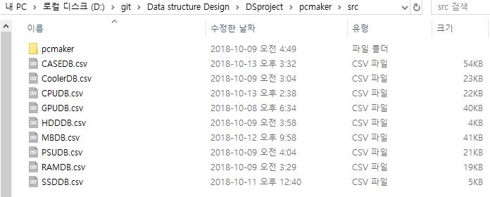
이클립스에서 실행하는 경우
명령프롬프트(cmd)창에서 jdk로 실행시키는 경우

Slide 35
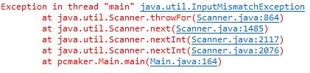
추가사항
Inputmismatch 예외사항이 뜨면 .csv파일이 잘못된 경우이다.
(PPT 맨 앞부분에서 말한 형식과 다른 경우 발생)

Slide 36

추가사항
원인
컴퓨터마다 csv 파일을 저장하는 형식이 다른거 같다. csv파일을 , 를 기준으로 데이터를 읽어오는데 마지막 부분이 \n(개행)을 String으로 읽어 와서 따로 , 표시를 해줘야 한다.
블록저장(영역을 지정하고 저장하는 것)을 하지 않고 그냥 저장을 하면 뒤에 콤마가 없어지는 경우가 있다.

Slide 37
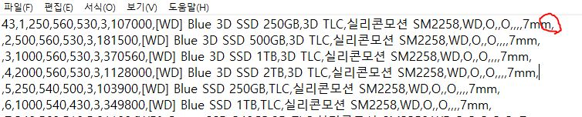
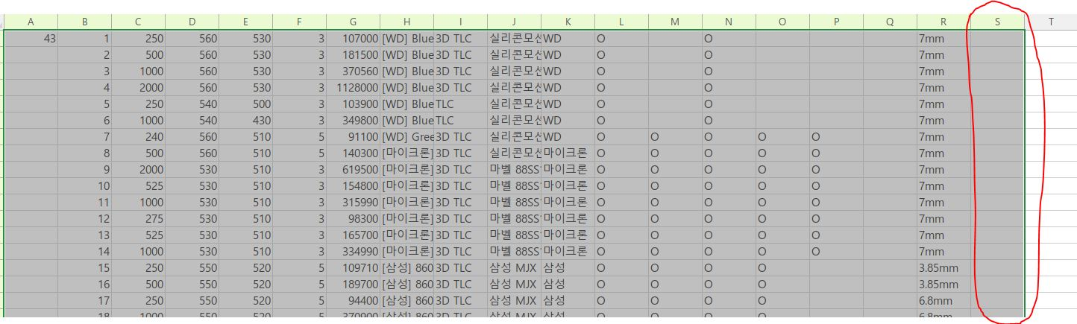
추가사항
조치방법
1. 4~5줄 마지막에 콤마를 쓰고 저장
2. csv파일을 열어 아무것도 없는 마지막 열(예시는 S열)까지 블록지정 한 후 저장

Slide 38
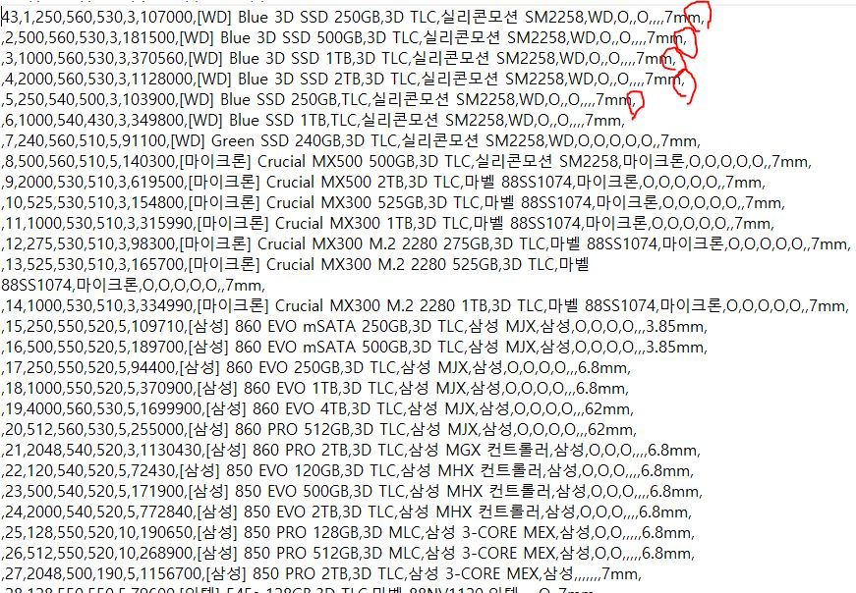
추가사항
1,2 단계를 성공적으로 하면 나머지 줄에도 콤마가 다 생성된다.
조치방법

Slide 39
느낀점
컴퓨터 부품 스펙에 대한 공부를 엄청많이 했다.
실제 코드 짠 기간보다 자료 찾는 기간이 더 오래 걸렸다.
해당 제품 판매량/같은 제품군의 전체 판매량 을 넣어 보려고도 했지 만 다나와 DB상에서 해당 정보를 제공해주고 있지 않아 포기했다.
조립 컴퓨터를 맞추는데 고려할 사항들을 객관적인 사항들을 이용해서 하나의 점수 형태로 만들다보니 주관적인 정보(해당 제조사의 인지도, 제품 인기도)가 빠져 있다. 이 주관적인 정보들을 수치화 해서 점수에 포함 하려고도 했는데 정보가 부족하여 넣지 못한것이 아쉽다.

